Slide 1
EGZAMIN POTWIERDZAJACY KWALIFIKACJE
W ZAWODACH
STYCZEŃ 2021
Wytyczne dotyczqce organizowania i
przeprowadzania egzaminu potwierdzającego
kwalifikacje w zawodach w sesji zimowej 2021 .

Slide 2
Zapoznaj się:
Harmonogram egzaminow w sesji styczeń 2021
Harmonogram egzaminów zawodowych
Wytyczne organizowania egzaminów w sesji styczeń 2021
Wytyczne dotyczące organizowania i przeprowadzania egzaminu potwierdzającego kwalifikacje w zawodzie (EPKwZ) i egzaminu zawodowego (EZ) w sesji zimowej (styczeń – luty) 2021 r

Slide 3
► Pamiętaj o terminie egzaminów, które będziesz zdawał(ła) w tej sesji (data, godzina, sala egzaminacyjna).
► Przed egzaminem upewnij się, w której sali zdajesz egzamin (harmonogram zamieszczony jest na stronie szkoły oraz wywieszony na tablicy w holu głownym).
► Nie zapomnij o dowodzie osobistym i czarnym długopisie.
► Pamiętaj o bezwzględnym zakazie wnoszenia urządzeń telekomunikacyjnych na salę w , której będziesz zdawał(ła) egzamin.

Slide 4
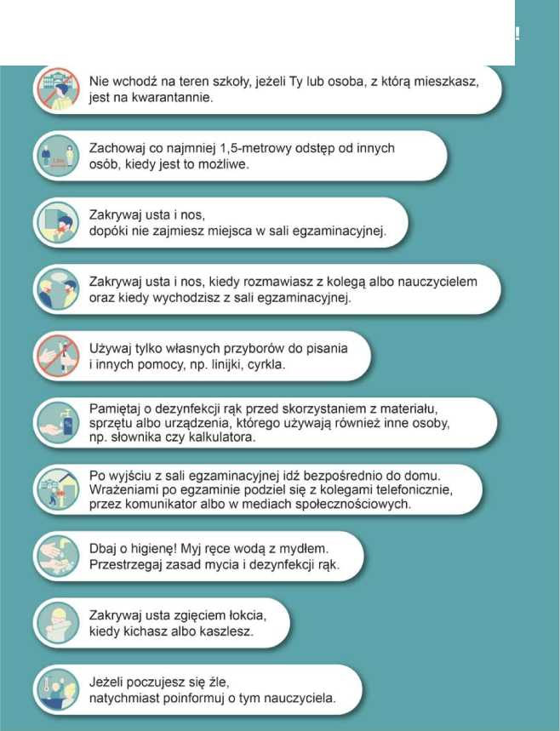
O CZYM NALEZY PAMI^TAC PODCZAS EGZAMINU
CENTRALNA KOMISJA EGZAMIN ACYJNA
MINISTERSTWO
EDUKACJI
NARODOWEJ
o

Slide 5
Zdający oraz inne osoby biorące udział w
organizowamu i przeprowadzaniu egzammów
◦ Na egzamin może przyjść wyłącznie osoba zdrowa, bez objawów chorobowych .
◦ Zdający nie może przyjść na egzamin, jezeli przebywa w domu z osobą na kwarantannie lub izolacji w warunkach domowych albo sam jest objęty kwarantanną lub izolacją w warunkach domowych.
◦ Rodzic/Prawny opiekun nie może wejść na teren szkoły, z wyjątkiem sytuacji, kiedy zdający wymaga pomocy np. w poruszaniu się.

Slide 6
Zdający oraz inne osoby biorące udział w
organizowamu / przeprowadzaniu egzammów
◦ Zdający nie powinni wnosić na teren szkoły zbędnych rzeczy, w tym książek, telefonów komórkowych, maskotek.
◦ Na egzaminie każdy zdający korzysta z własnych przyborów piśmienniczych.
◦ Szkoła zapewnia kalkulatory dla zdających część pisemną egzaminu- po uprzedniej dezynfekcji. Zdający nie mogą pożyczać przyborów od innych zdających.

Slide 7
Zdający oraz inne osoby biorqce udział w
organizowaniu i przeprowadzaniu egzaminów
◦ Szkoła nie zapewnia wody pitnej.
◦ Na terenie szkoły nie ma możliwości zapewnienia posiłków.
Zdający oraz osoby uczestniczące w przeprowadzaniu egzaminów będą mogły zjeść przyniesione przez siebie produkty w przerwie między egzaminami.

Slide 8
◦ Czekając na wejście do szkoły albo sali egzaminacyjnej, zdający zachowują odpowiedni odstęp (co naimniej l ,5 m) oraz mają zakryte usta i nos.
◦ Na teren szkoły mogą wejść wyłącznie osoby z zakrytymi ustami i nosem (maseczka jedno- lub wielorazowa). Zakrywanie ust i nosa obowiazuje na terenie całej szkoły, z wyjątkiem sal egzaminacyjnych po zajęciu miejsc przez zdających. Podczas wpuszczania do sali egzaminacyjnej członek zespołu nadzorującego może poprosić zdającego o chwilowe odstonięcie twarzy w celu zweryfikowania jego tożsamosci (konieczne jest wówczas zachowanie odległość 1,5 m.

Slide 9
◦ Zdający są zobowiązani zakrywać usta i nos do momentu zajecia miejsca w sali egzaminacyinej. Po zajęciu miejsca w sali egzaminacyjnej (w trakcie egzaminu) zdający ma obowiązek ponownie zakryć usta i nos, kiedy:
1. podchodzi do niego członek zespołu nadzorującego, egzaminator, aby odpowiedzieć na zadane przez niego pytanie czy sprawdzić rezultat pośredni w części praktycznej egzaminu;
2. wychodzi do toalety;
3. kończy pracę z arkuszem egzaminacyjnym i wychodzi z sali egzaminacyjnej.

Slide 10
◦ Zarówno zdający, jak i członkowie zespołu nadzorującego mogą - jeżeli uznają to za właściwe - mieć zakryte usta i nos w trakcie egzaminu, nawet po zajęciu miejsca przy stoliku (w przypadku zdających) lub kiedy obserwują przebieg egzaminu, siedząc albo stojąc (w przypadku członków zespołu nadzorującego, egzaminatorów i innych osób zaangażowanych w przeprowadzanie egzaminu w danej pracowni).

Slide 11
◦ W przypadku egzaminu potwierdzającego kwalifikacje w zawodach, zdający nie mogą przebywać w sali egzaminacyjnej podczas przerw między poszczególnymi zmianami egzaminu, ze względu na konieczność przeprowadzenia dezynfekcji tych miejsc oraz sprzętu z którego korzystają zdający na egzaminie w danej sali.

Slide 12
W przypadku egzaminu, na którym w pracowni znajduje się dodatkowe wspólne stanowisko, z którego może korzystać więcej niż jedna osoba, będzie ustawiony dozownik z płynem dezynfekcyjnym i zespół nadzorujacy musi poinformować zdających o konieczności korzystania z niego przed przystąpieniem do pracy na tym stanowisku.
W pracowniach komputerowych stanowiska egzaminacyjne zostaja tak zaaranżowane, że jest zachowana wymagana odległość między nimi oraz w innych przypadkach są oddzielone przegrodami
z płyt wiórowych.

Slide 13
Dodatkowe procedury bezpieczehstwa w dniu egzaminu
o Należy unikać tworzenia się grup zdających przed szkołą oraz przed salą egzaminacyjną przed rozpoczęciem egzaminu oraz po jego zakończeniu.
o Zdajacy dzielą się między sobą wrażeniami z wykorzystaniem mediow społecznościowych, komunikatorów, telefonicznie, unikają spotkań w grupie, np. przy wejściu do szkoły.

Slide 14
Dodatkowe procedury bezpieczeństwa w dniu egzaminu
◦ Przed wejściem na sale egzaminacyjne zdający potwierdzają swoją obecność na egzaminie, podpisując się w wykazie zdających, korzystając z własnego długopisu.
◦ Zdający może opuścić na stałe salę egzaminacyjną (jeżeli zakonczył egzamin) najpóźniej na 1 5 minut przed czasem wyznaczonym jako czas zakończenia dla niego egzaminu . W ciagu ostatnich 1 5 minut przed zakonczeniem egzaminu (nawet jezeli zakończył egzamin) zdający nie mogą opuszczać sali egzaminacyjnej.

Slide 15
Powodzenia i do zobaczenia
Dyrekcja ZSE- M w Nowym S^czu

